Slide 1
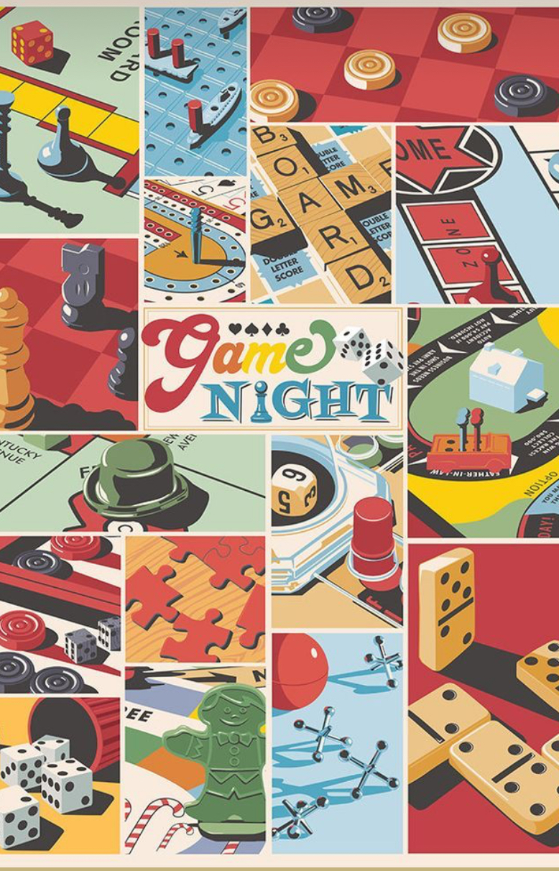
Puissance 4
Cerise, Sasha, Théodore, Sarah

Slide 2

Le cahier des charges
Un mode joueur contre joueur
Un mode contre l’ordinateur
Un ordinateur intelligent
Afficher les prénoms des joueurs
Une grille de 6x7
Une interface graphique

Slide 3
L’Algo
Début
Entrer 1 ou 2
n ← réponse
n = 1
Faux
Entrer le nom du joueur
Vrai
Entrer le nom des joueurs
Joueur contre
ordi
Joueur contre joueur

Slide 4
L’Algo
Joueur contre joueur
Compteur ← 0
Tour ← 42
Tan que
tour >0
Vrai
Compteur/2 = 0?
Faux
Joueur 2 place son pion
Vrai
Joueur 1 place son pion
Y’a-t-il 4 pions de la même couleur alignés?
Compteur ← compteur + 1
Tour ← Tour - 1
Faux
Vrai
Fin

Slide 5
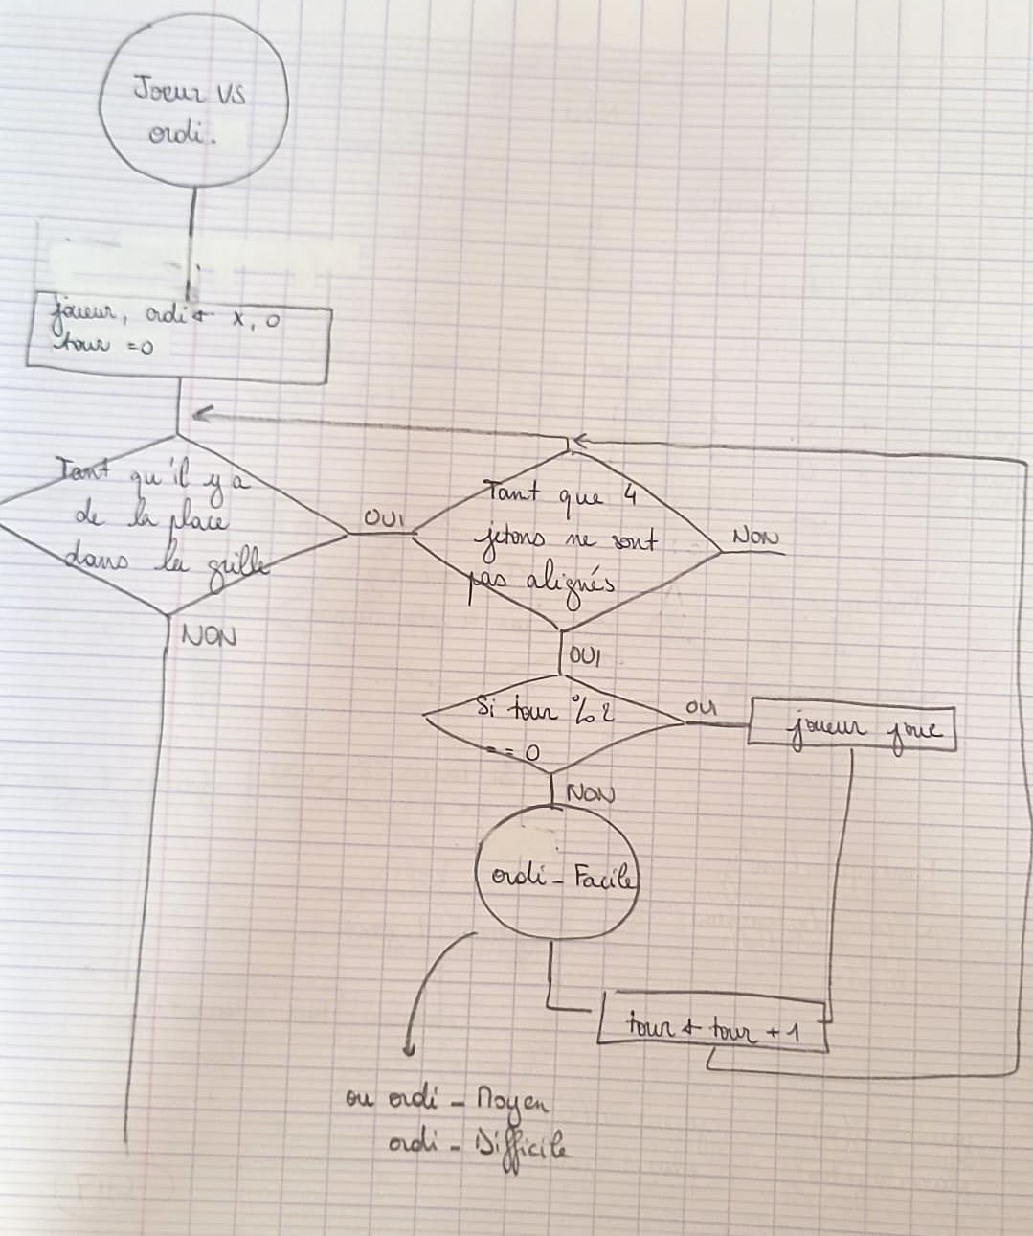
L’Algo

Slide 6
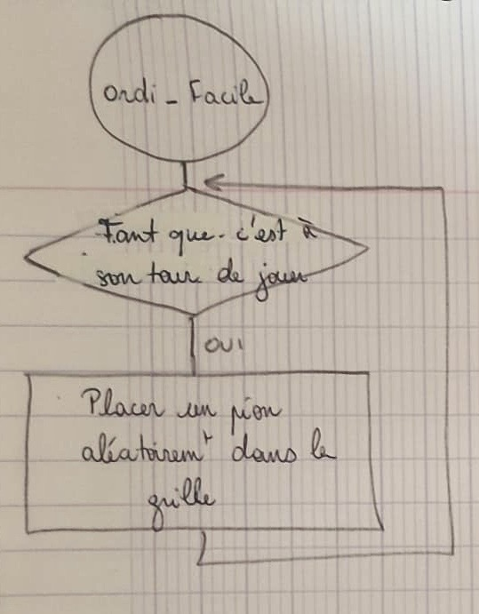
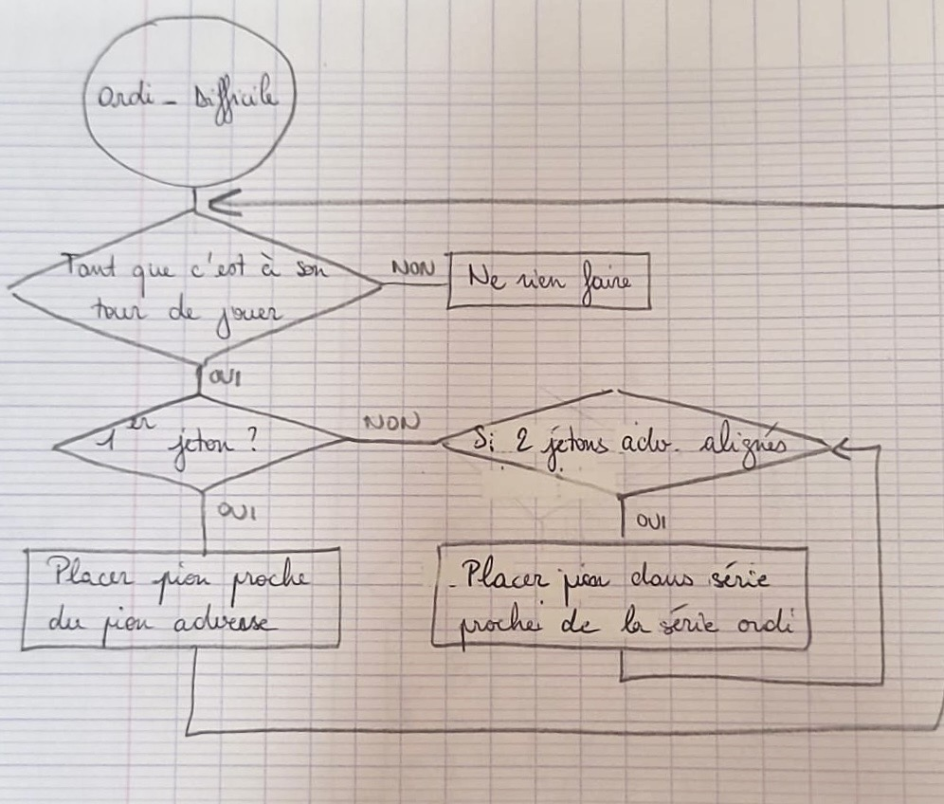
L’Algo

Slide 7

Les difficultés rencontrées
Communication entre membre de l’équipe
Gestion du code
Sa structure
Afficher les pions dans la grille
Le mode difficile de l’ordinateur

Slide 8

Le code!
Deux versions :
Une avec interface
Et une sans

Slide 9
Merci

